Slide 1
Перспективы развития образования до 2030 года
Как работают и почему не работают институты
в образовании
А.И. Адамский, научный руководитель
АНО «Институт проблем образовательной политики «Эврика»
6-7 ноября 2014

Slide 2
Образовательные институты и концепции
Государство
Стандарты, единая система оценки качества, централизованный источник знаний.
Общественно-профессиональный
Профессиональные стандарты и соглашения.
Система оценки качества, открытые источники знаний.
Индивидуальный
Развитие личных навыков и компетенций. Обучение по индивидуальному плану развития. Ориентация на запросы экономики, общества.

Slide 3
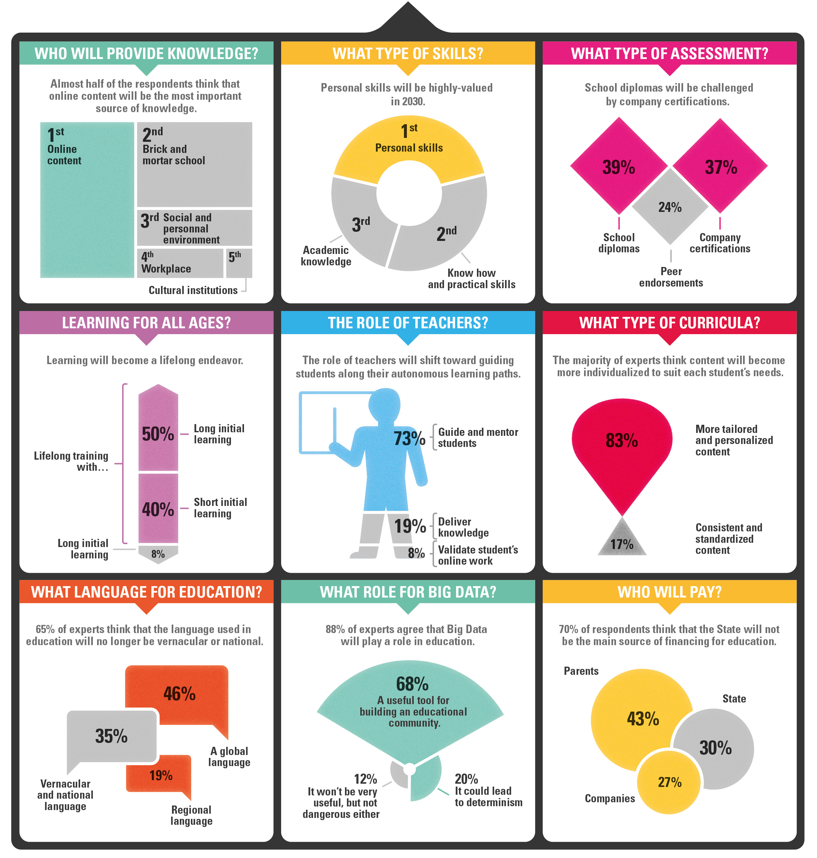
Использованы материалы опроса, посвященному перспективам развития образования до 2030 года, в котором приняли участие
645 экспертов-представителей международного сообщества WISE (2014 г.)

Slide 4
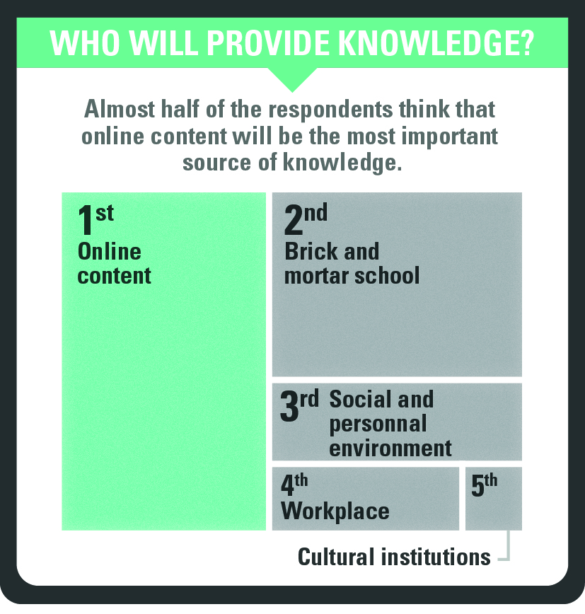
ИСТОЧНИКИ ЗНАНИЙ
Почти половина респондентов думают, что самым важным источником знаний будет онлайн контент
1-место
ОНЛАЙН-контент
2-е место
Традиционное образование
3-е место
Социальная среда
4-е место
Рабочее место
5
Культурные организации

Slide 5
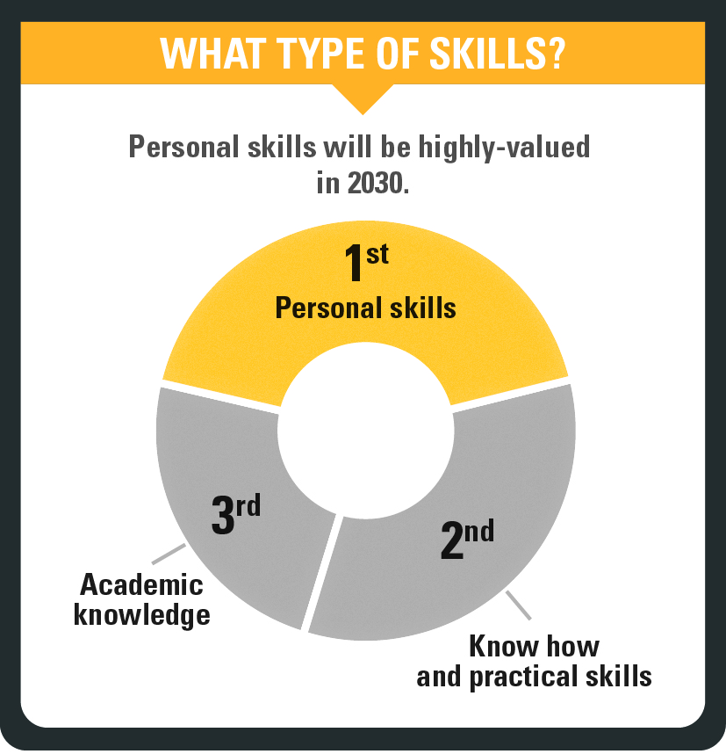
ВИДЫ НАВЫКОВ
В 2030 году большое значение будут иметь личные навыки
Личные навыки
Академические знания
Ноу-хау и практические навыки

Slide 6
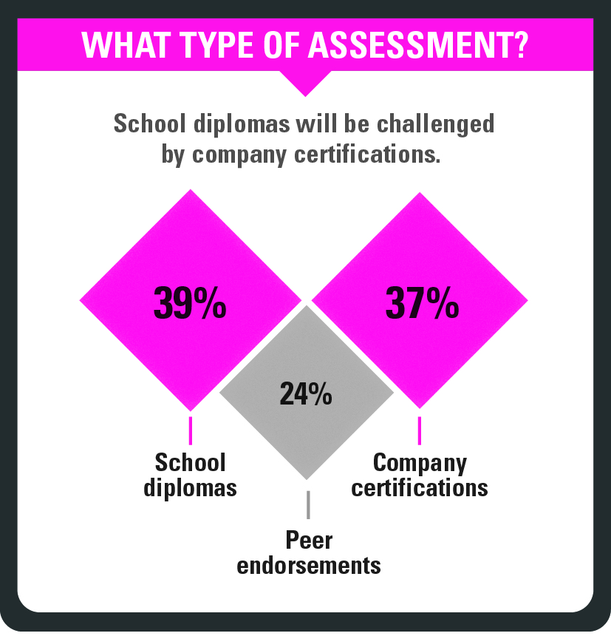
ВИДЫ НАВЫКОВ
В 2030 году большое значение будут иметь личные навыки
Дипломы образовательных учреждений
Сертификаты компаний
Сертификаты компаний
Отзывы сверстников, коллег

Slide 7
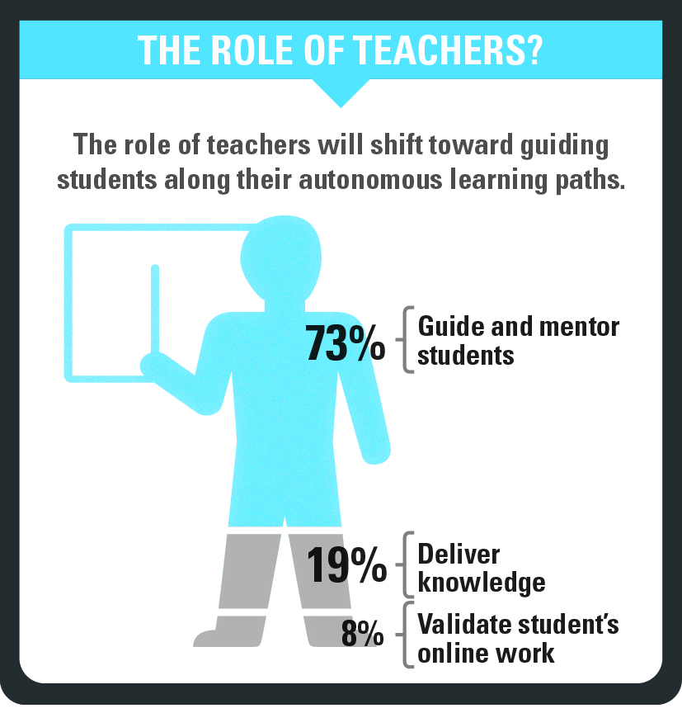
РОЛЬ УЧИТЕЛЯ
Роль учителя будет сводиться к организации индивидуальной схемы обучения для учащегося.
Направлять и наставлять учащихся
Давать знания
Оценивать работу учащегося онлайн

Slide 8
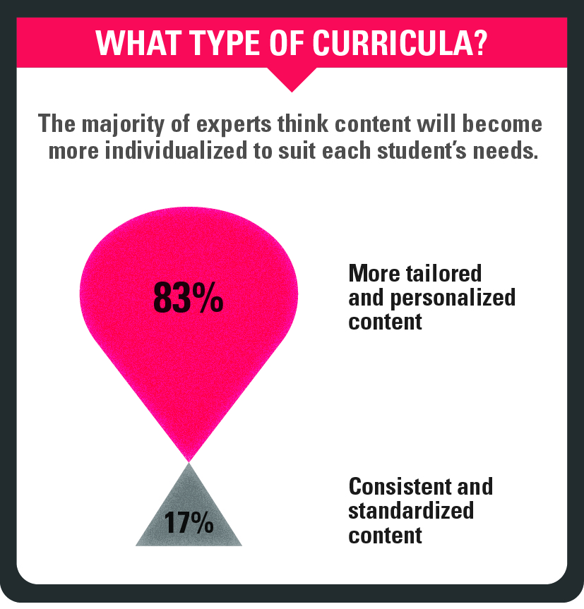
ВИДЫ УЧЕБНЫХ ПЛАНОВ
Большинство специалистов полагают — учебные материалы станут более индивидуализированными, ориентированными на каждого конкретного учащегося.
Более индивидуализированные и персонализированные учебные материалы
Согласованные и стандартизированные учебные материалы

Slide 9
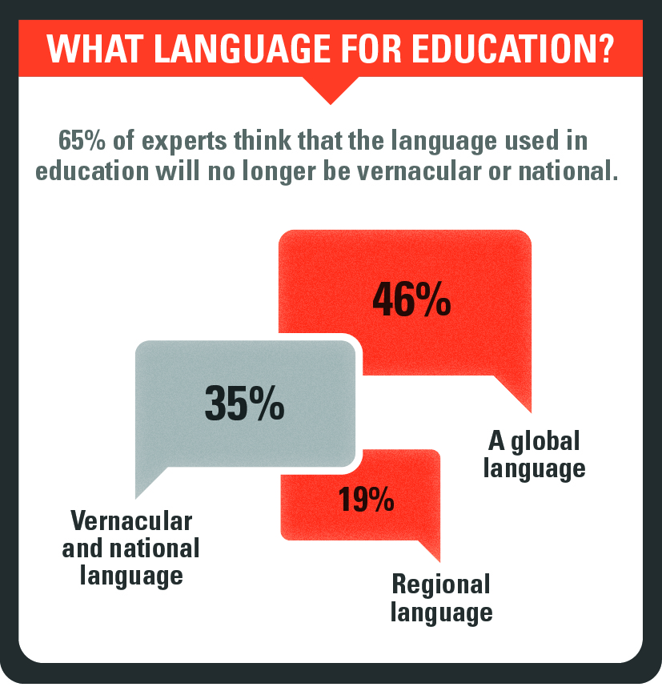
КАКИМ БУДЕТ ЯЗЫК ОБРАЗОВАНИЯ?
65% специалистов считают — язык образования перестанет носить местный или национальный характер.
Глобальный язык
Родной и национальный язык
Региональный язык

Slide 10
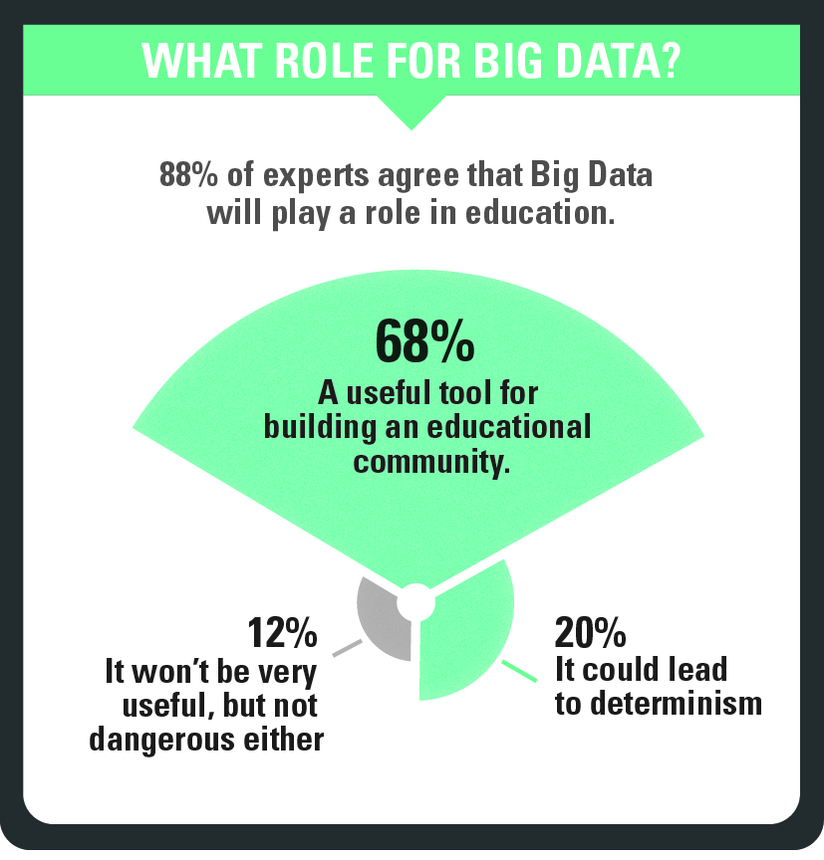
РОЛЬ БОЛЬШИХ ДАННЫХ
88% специалистов соглашаются с тем, что системы больших данных будут играть в образовании значимую роль.
полезный инструмент для построения образовательного сообщества.
Не будет ни полезным, ни опасным
Может привести к негативным последствиям

Slide 11
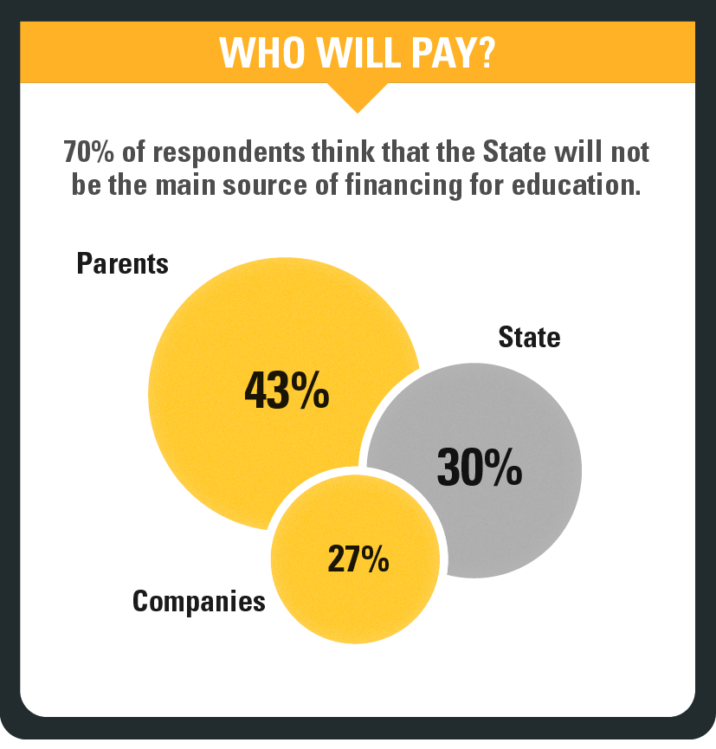
КТО ПЛАТИТ?
70% респондентов полагают, что государство перестанет быть основным источником финансирования образования.
Родители,
семья
Государство
Частные компании

Slide 12
ШКОЛА
«Школа как глобальная сеть коммуникаций, в которой узлами являются классы»
При развитии интерактивных технологий обучения что школа станет более открытой для коллективного взаимодействия и сотрудничества.
Активность взаимодействия и сотрудничества будет повышаться за счет использования онлайн-ресурсов и инновационных технологий, которые поддерживают сетевое общение между сверстниками подобно общению в традиционных социальных сетях.
Использованы материалы опроса, посвященному перспективам развития образования до 2030 года, в котором приняли участие
645 экспертов-представителей международного сообщества WISE (2014 г.)

Slide 13
ИСТОЧНИКИ ЗНАНИЙ
Кто будет давать знания?
43% — контент, предоставленный в облачных ресурсах образовательных, культурных, частных компаний станет наиболее важным источником знаний
29% — в качестве основного источника знаний сохраниться традиционное образование
13% — отдали предпочтение внешним факторам, связанным с социальной и личной средой, и 3% — культурные организации.
Использованы материалы опроса, посвященному перспективам развития образования до 2030 года, в котором приняли участие
645 экспертов-представителей международного сообщества WISE (2014 г.)

Slide 14
ОБРАЗОВАТЕЛЬНЫЕ ПРОГРАММЫ
Индивидуализация учебных планов
83% — учебные планы станут более индивидуализированными и будут удовлетворять потребности каждого конкретного учащегося, и что при этом процесс обучения приобретет более коллективный характер.
17% — сохранятся стандартизированные учебные материалы

Slide 15
РОЛЬ УЧИТЕЛЯ
Роль учителя будет сводиться к организации индивидуальной схемы обучения для учащегося и трансформируется в роль «организатора обучения» (73%)
19% — учитель продолжит передавать знания
8% — будет оценивать работу учащегося в онлайн-формате

Slide 16
КОМПЕТЕНЦИИ, НАВЫКИ
«Академические знания утратят свою ценность»
75% — считают, что самыми важными достоинствами учащихся в 2030 году будут их личные качества, например, коммуникативные навыки, умение принимать взвешенные решения или эффективно распоряжаться временем, владение 2+ иностранными языками,
кросс-культурные компетенции
59% — фундаментальное значение будут иметь ноу-хау
и практические навыки
42% — будут иметь академические знания

Slide 17
СИСТЕМЫ ОЦЕНКИ
Конкуренция дипломов ОУ с оценкой академических навыков и сертификатов, выданных компаниями
Дипломы образовательных учреждений
Сертификаты компаний, массовых открытых образовательных систем
Отзывы сверстников, коллег

Slide 18
ФИНАНСИРОВАНИЕ
Кто будет платить
70% — государство перестанет быть основным источником финансирования образования
Образование будет финансироваться преимущественно из семейного бюджета (43%) или компаниями-спонсорами (27%).

Slide 19
ИННОВАЦИИ в ОБРАЗОВАНИИ
Технологические.
Социальные.
Педагогические.

Slide 20
Социально-педагогические
Новые практики, подходы
Социальной и педагогической инновацией может быть отказ от традиционного деления детей по возрастам.
Педтехнологии
Перевернутый класс, смешанное обучение
Развитие социальных сред и пространств
Городских, сетевых, культурных, образовательных

Slide 21
Технологические
Технологии
Системы Больших данных. 51% респондентов считают, что системы больших данных кардинально изменят природу образования, и 44% полагают, что изменения, обусловленные системами больших данных, будут постепенными
Устройства
Персональные, мобильные, «гибкие»
Виртуальные среды
Виртуальные лаборатории
Облачные технологии
Контент доступный 24*365

Slide 22
ТЕХНОЛОГИЧЕСКИЕ ТРЕНДЫ которые уже повлияли на технологии в образовании
Интерактивные, сенсорные панели: парты, стены, гибкие дисплеи
Повсеместный мобильный интернет, облачные технологии
BYOD: персональное устройство для каждого учащегося
Цифровые исследовательские лаборатории
Дополненная реальность, виртуальные среды
Инструменты проектирования: 3D-печать
Интернет-вещей, бытовые устройства подключенные к сети, управляемые дистанционно
Мобильные роботы (автономные беспилотные летательные аппараты, самоуправляемые автомобили)
РОБОТ-учитель (робот-тьютор)
Голографические 3D-дисплеи (прототипы дисплеев, искусственно генерирующих голографическую интерференционную картину)

Slide 23

